Slide 1


Slide 2






1 ВОПРОС
Восстановите слова, в которых мы оставили только
гласные.
1. о а а – Во второй половине XIX века этим средством
пользовались только мужчины, а сейчас гигиенической
версией пользуются все.
2. а о а и е – М=Ж.
3. е и и – Движение за права женщин.
3 ОТВЕТА – 3 БАЛЛА

Slide 3
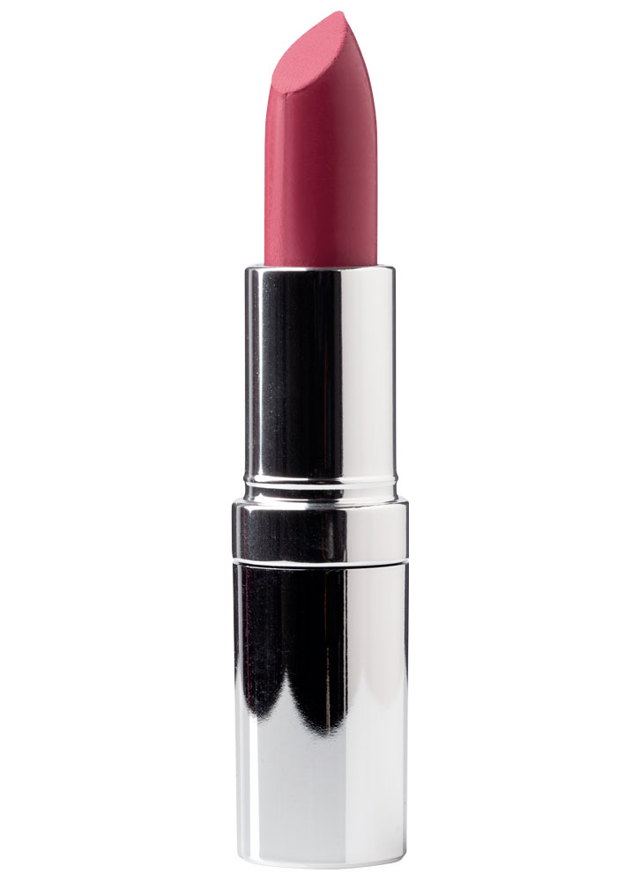

1 ОТВЕТ
Помада – 1 балл.
Равноправие – 1 балл.
Феминизм – 1 балл.
3 ОТВЕТА – 3 БАЛЛА

Slide 4
2 ВОПРОС
Аж в 18 странах мира муж до сих пор
может официально запретить жене:
работать или рожать?
1 ОТВЕТ – 1 БАЛЛ

Slide 5
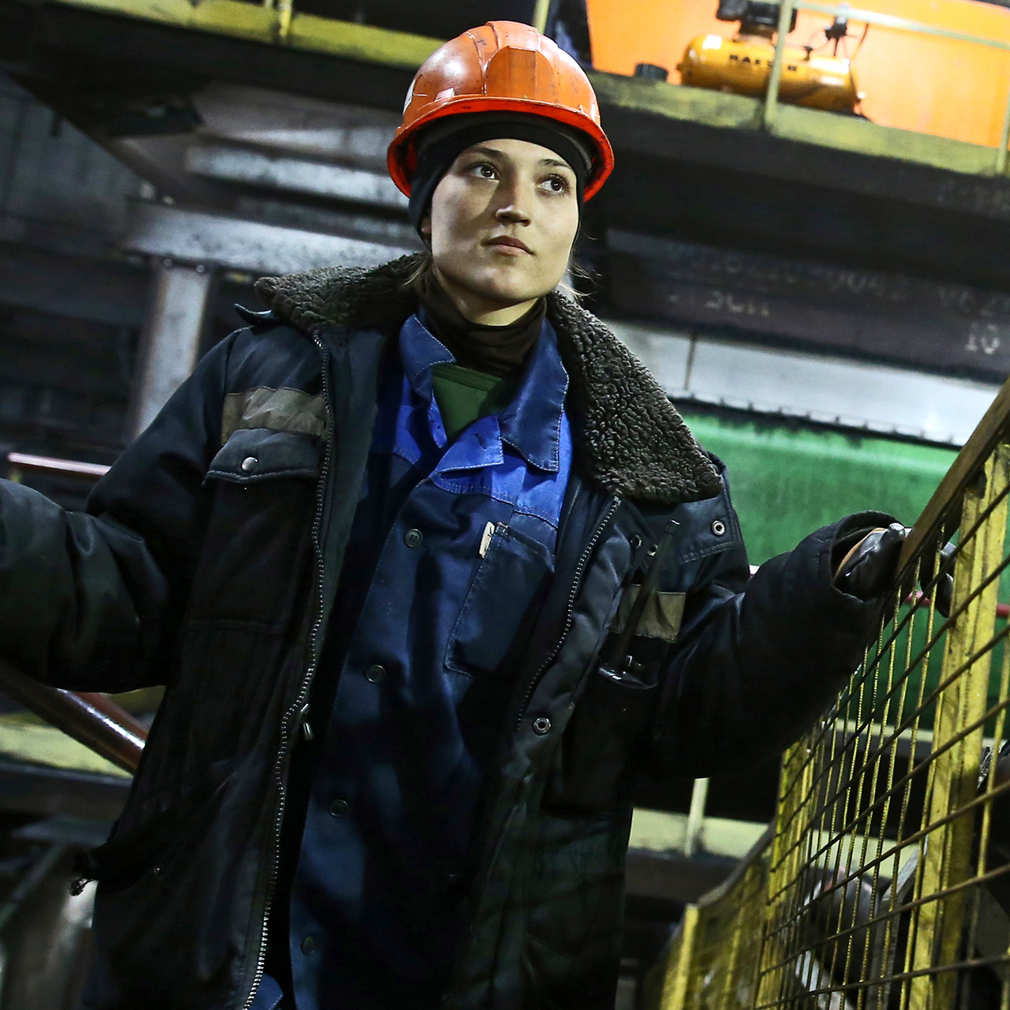
2 ОТВЕТ
Работать
1 ОТВЕТ – 1 БАЛЛ

Slide 6
3 ВОПРОС
Верите ли вы, что во всём мире около
750 миллионов девочек вступили в
брак до достижения 18-летнего возраста?
1 ОТВЕТ – 1 БАЛЛ

Slide 7
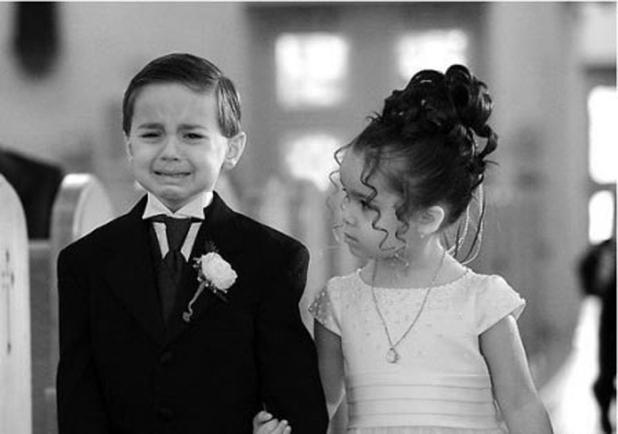
3 ОТВЕТ
Верю
1 ОТВЕТ – 1 БАЛЛ

Slide 8
4 ВОПРОС
Женщины как и мужчины, увлекаются спортом и
часто добиваются больших успехов.
Неудивительно, что ЮНИСЕФ в Молдове
совместно с Федерацией организовали ко Дню
девочек женский турнир по НЕМУ. Также ОН
бывает настольным или американским.
Назовите ЕГО.
1 ОТВЕТ – 1 БАЛЛ

Slide 9
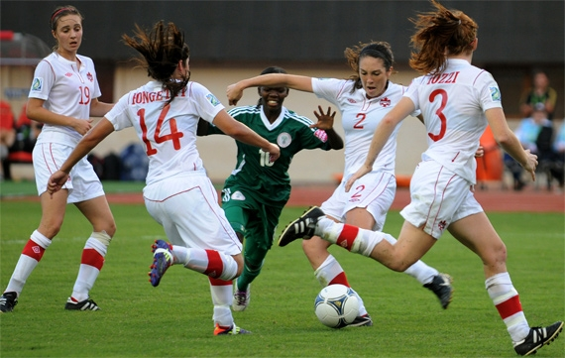
4 ОТВЕТ
Футбол
1 ОТВЕТ – 1 БАЛЛ

Slide 10
5 ВОПРОС
Какой знак зодиака использовали для
демонстрации равенства между
мужчинами и женщинами?
1 ОТВЕТ – 1 БАЛЛ

Slide 11
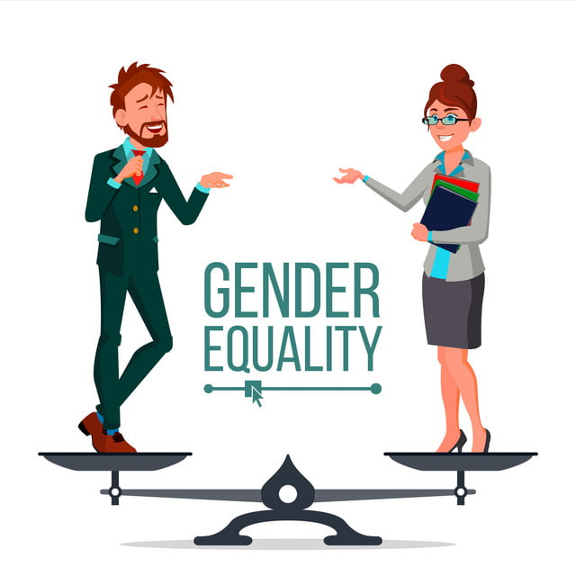
5 ОТВЕТ
Весы
1 ОТВЕТ – 1 БАЛЛ

Slide 12
6 ВОПРОС
В Конвенции о ликвидации дискриминации
женщин говорится о равных правах мужчин и
женщин как членов семьи.
А чьи интересы должны всегда быть
приоритетными?
1 ОТВЕТ – 1 БАЛЛ

Slide 13
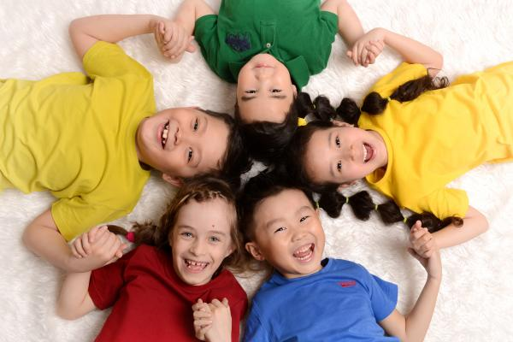
6 ОТВЕТ
Дети
1 ОТВЕТ – 1 БАЛЛ

Slide 14
7 ВОПРОС
В Тульском областном художественном театре
открылся квест «Шерше ля фам». Посетителей учили
разбираться в моде, рассказывали о тайнах женской
красоты и сердца.
Какого числа состоялось открытие?
1 ОТВЕТ – 1 БАЛЛ

Slide 15
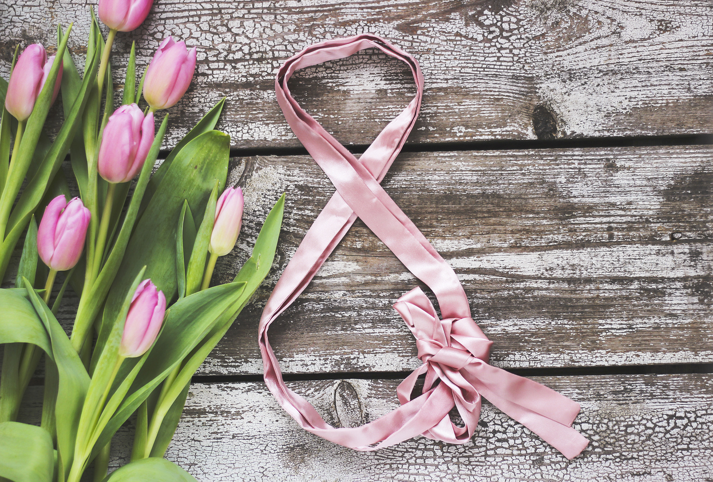
7 ОТВЕТ
8 марта
1 ОТВЕТ – 1 БАЛЛ

Slide 16





МОЛОДЦЫ !

